Slide 1
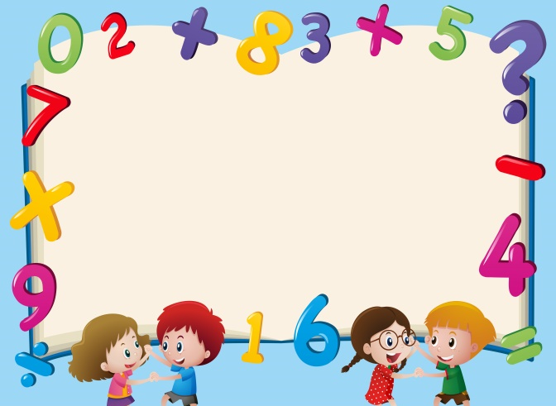
«Формирование математических представлений у дошкольников посредством дидактических игр и упражнений»
Подготовила: воспитатель - Давыдова Л.Н.

Slide 2
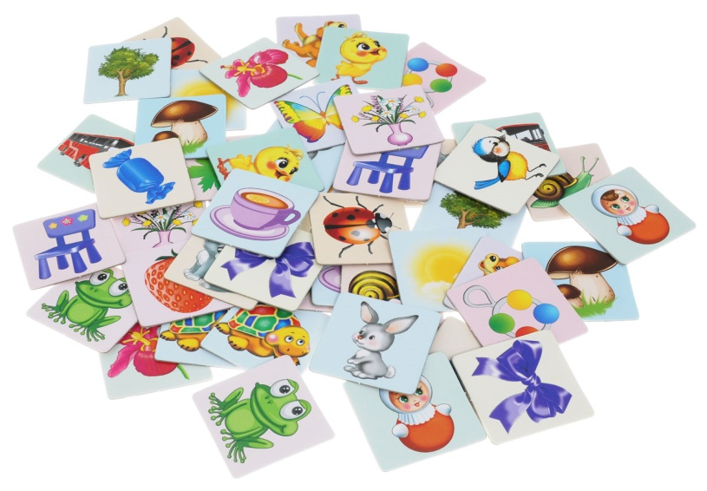
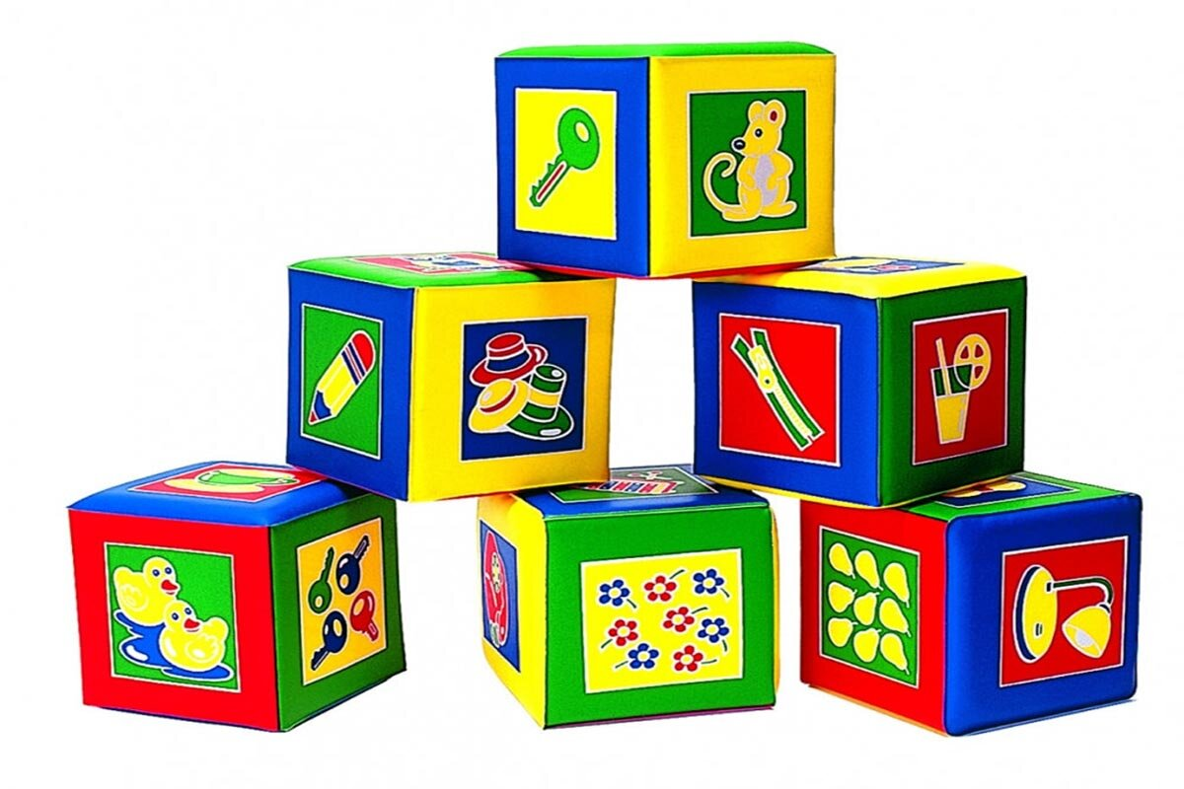
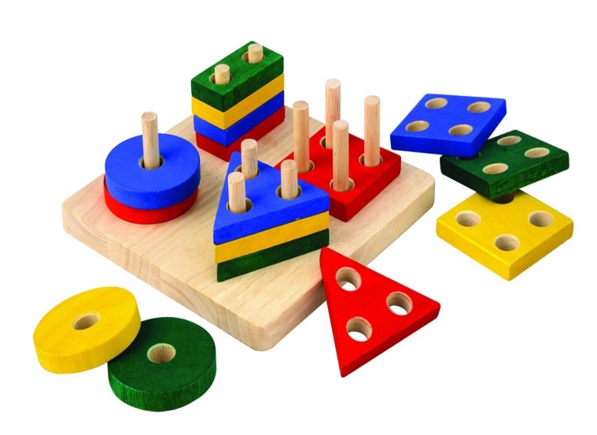
Дидактические игры — это разновидность игр с правилами, специально создаваемых педагогикой в целях обучения и воспитания детей.

Slide 3
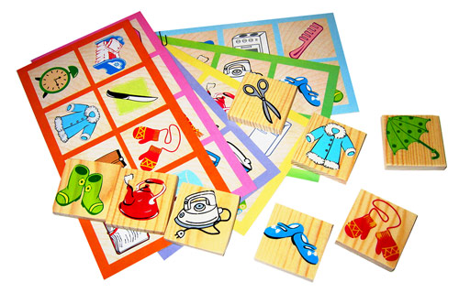
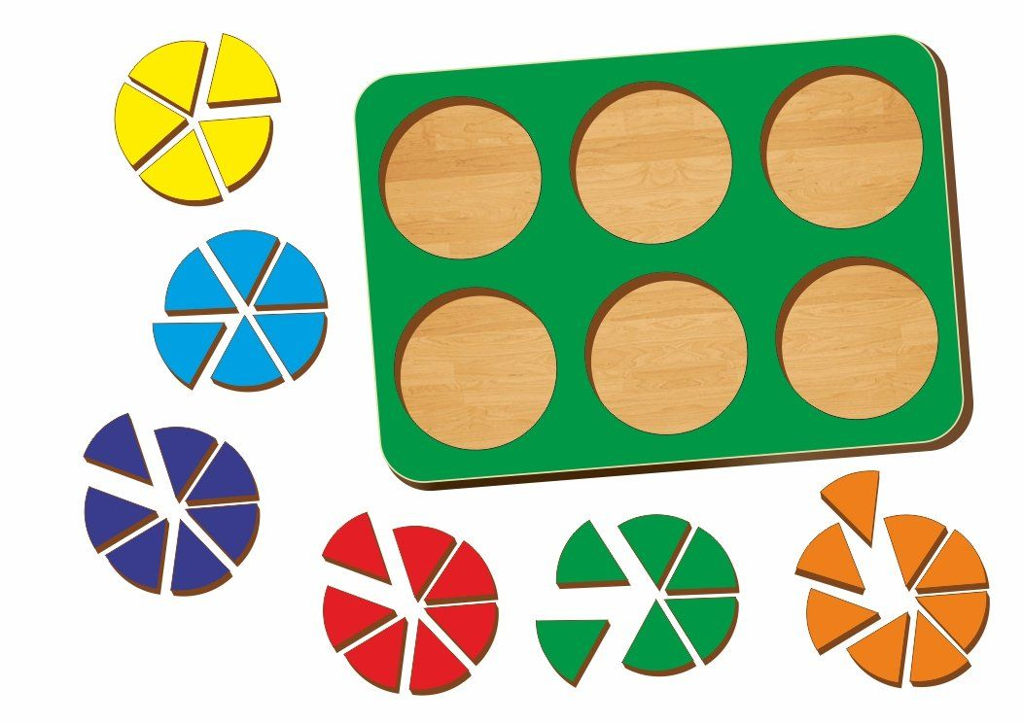
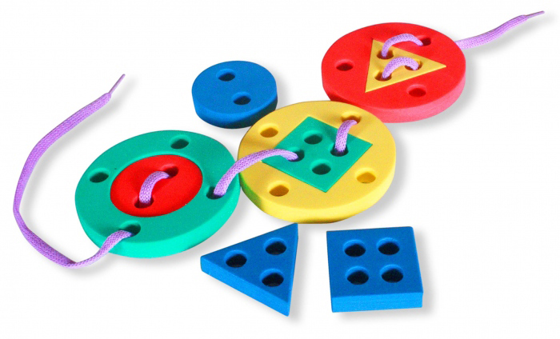
Виды дидактических игр:
Игры с предметами (игрушками).
Настольно-печатные игры.
Словесные игры.

Slide 4
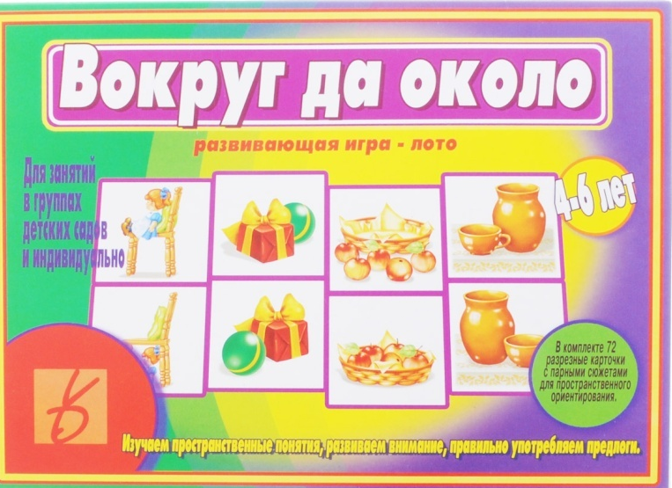
Цель дидактической игры: создание условия для развития у детей дошкольного возраста элементарных математических представлений

Slide 5
Дидактическая игра по математике способствует:
Наблюдательности;
Сообразительности;
Творчеству;
Самостоятельности;
Развитию внимания;
Закрепляет сенсорный опыт

Slide 6
Дидактические игры по формированию математических представлений условно делятся на группы.
1. Игры с цифрами и числами
2. Игры с геометрическими фигурами
3. Игры путешествие во времени
4. Игры на ориентирование в пространстве
5. Игры на логическое мышление

Slide 7
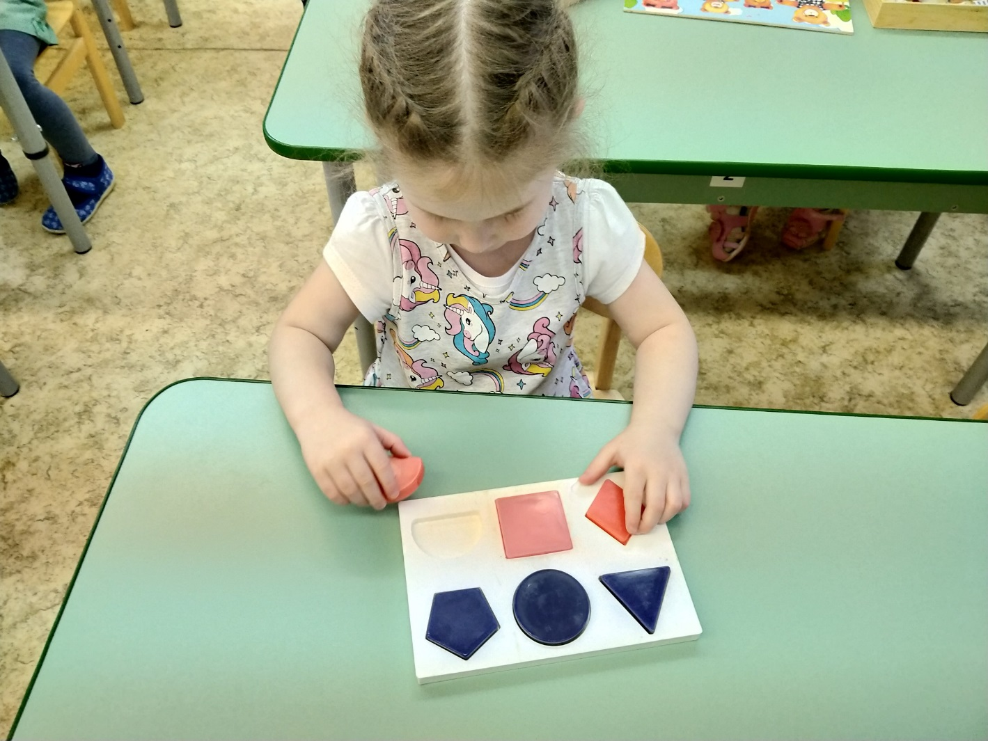
Игры с геометрическими фигурами

Slide 8
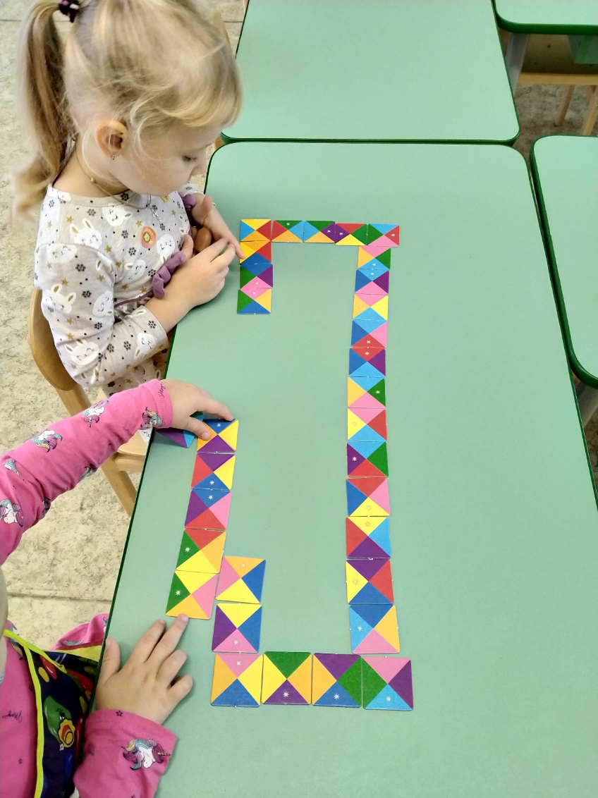
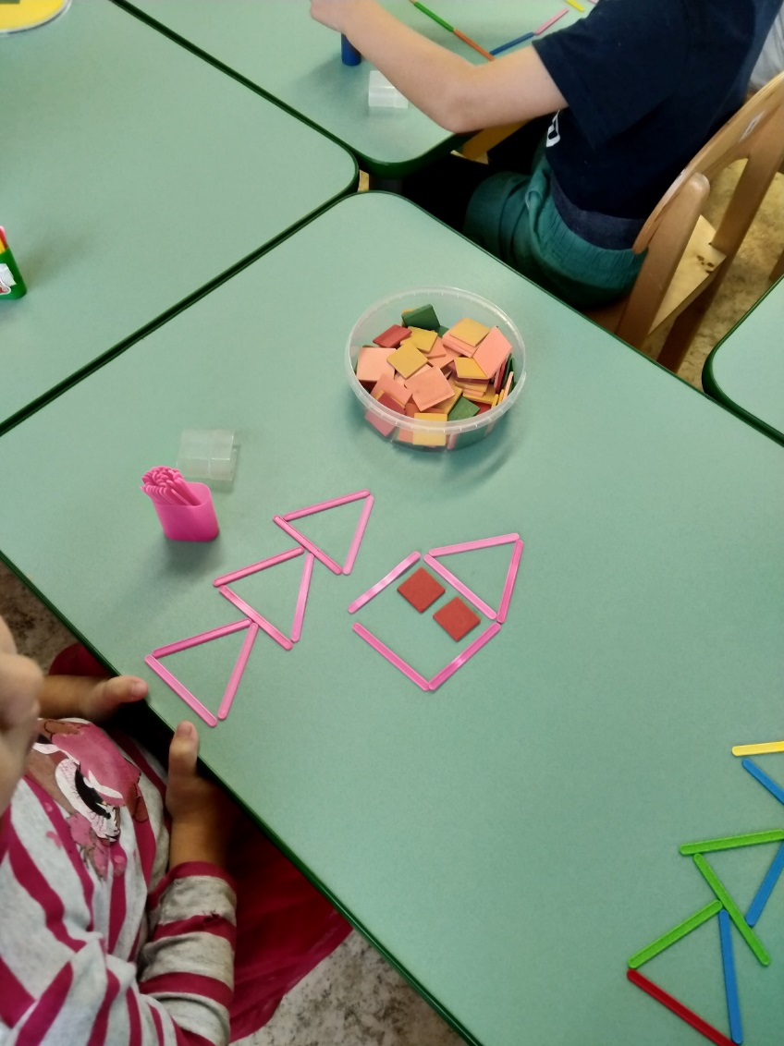
Игры с геометрическими фигурами

Slide 9
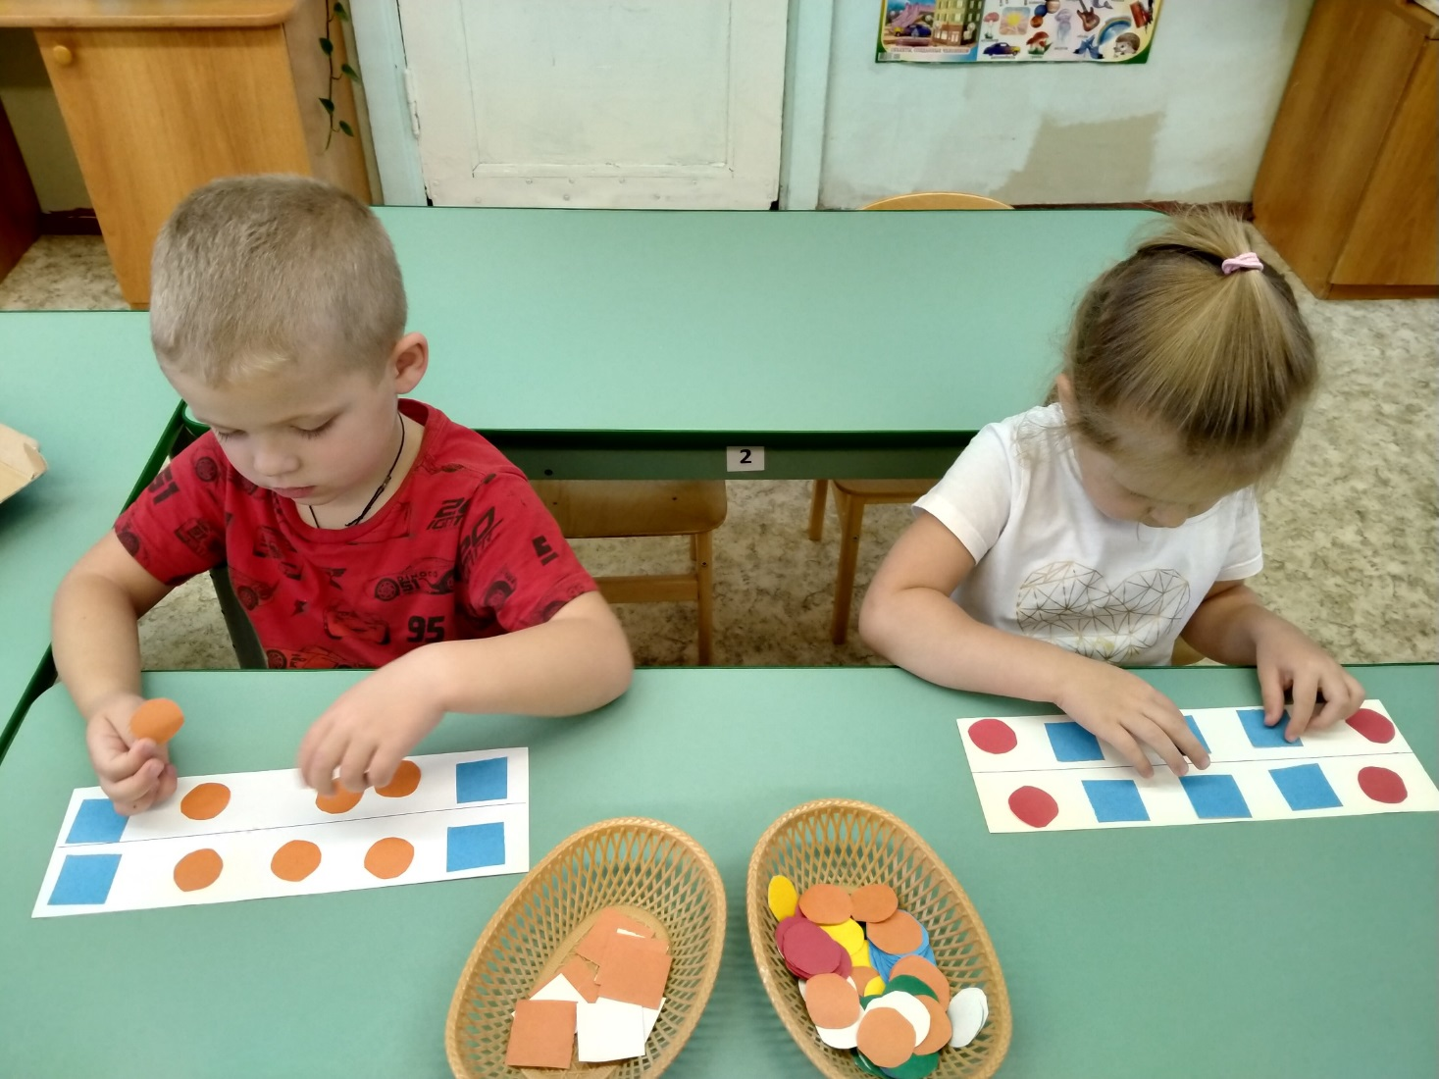
Игры с геометрическими фигурами

Slide 10
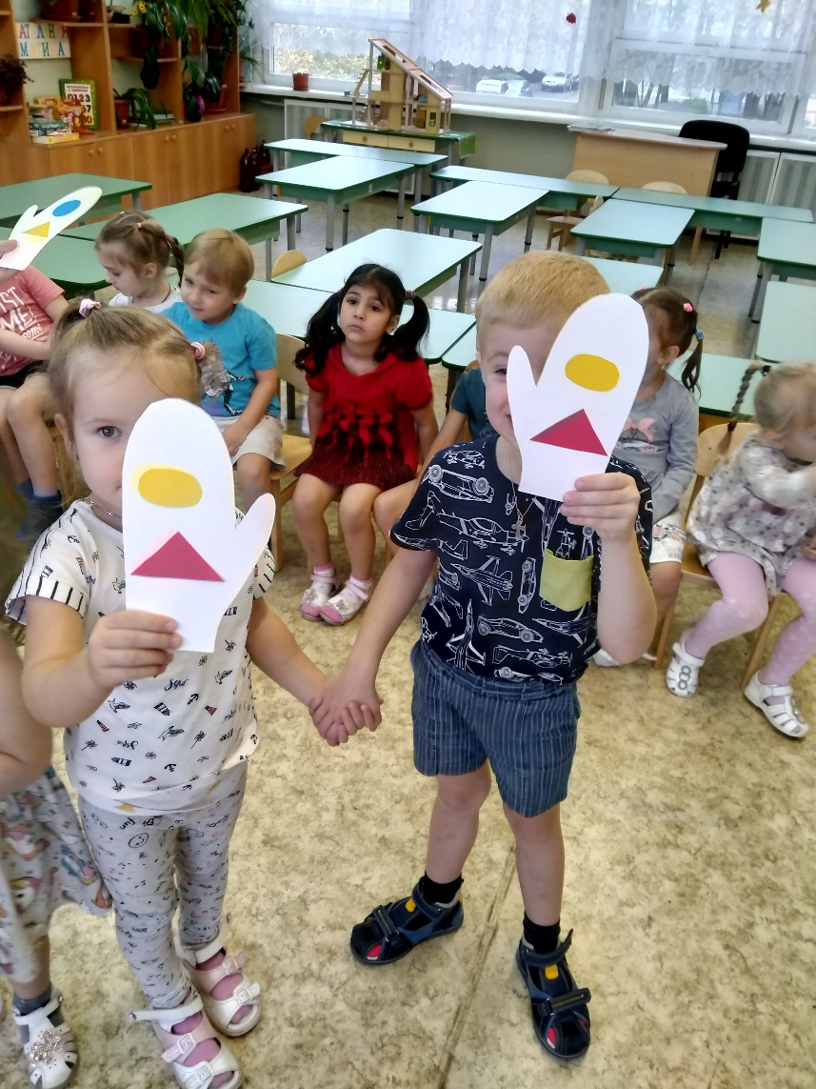
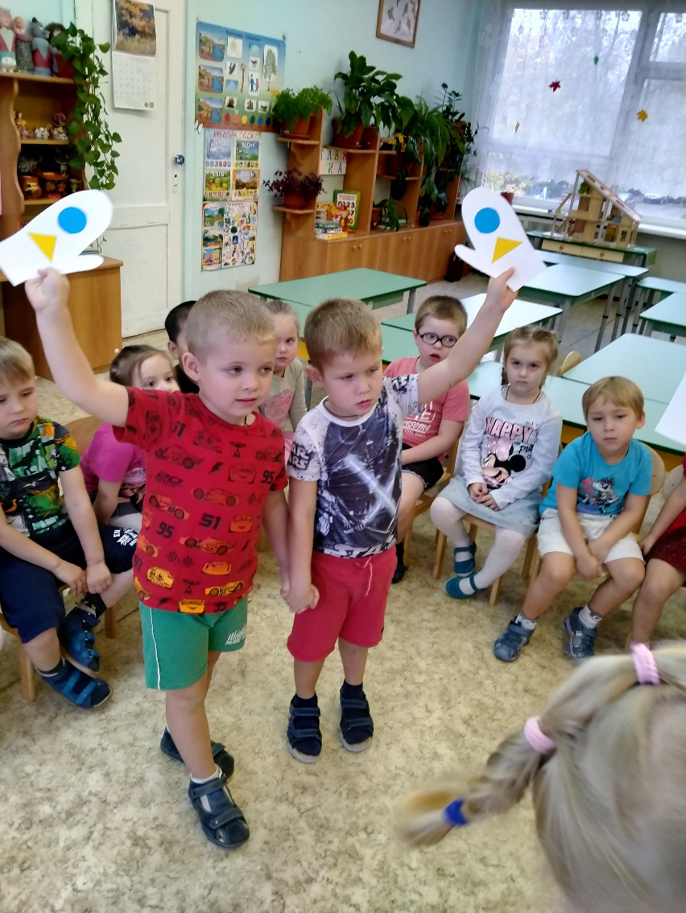
Игры с геометрическими фигурами

Slide 11
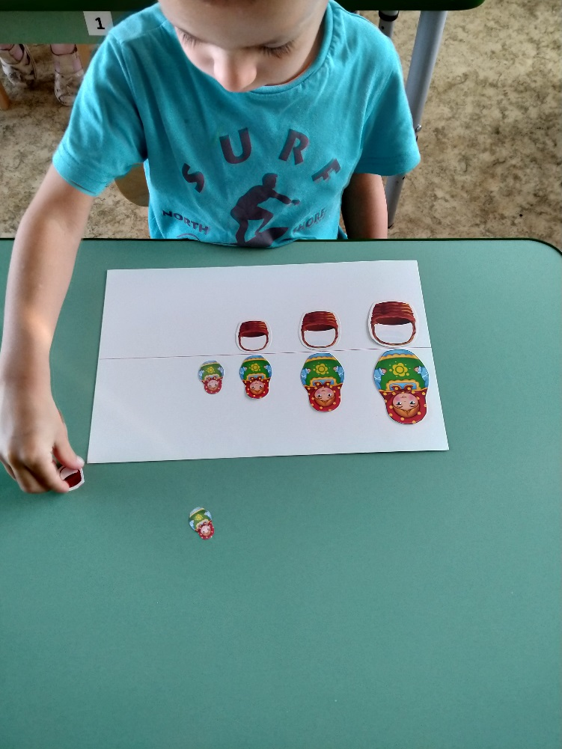
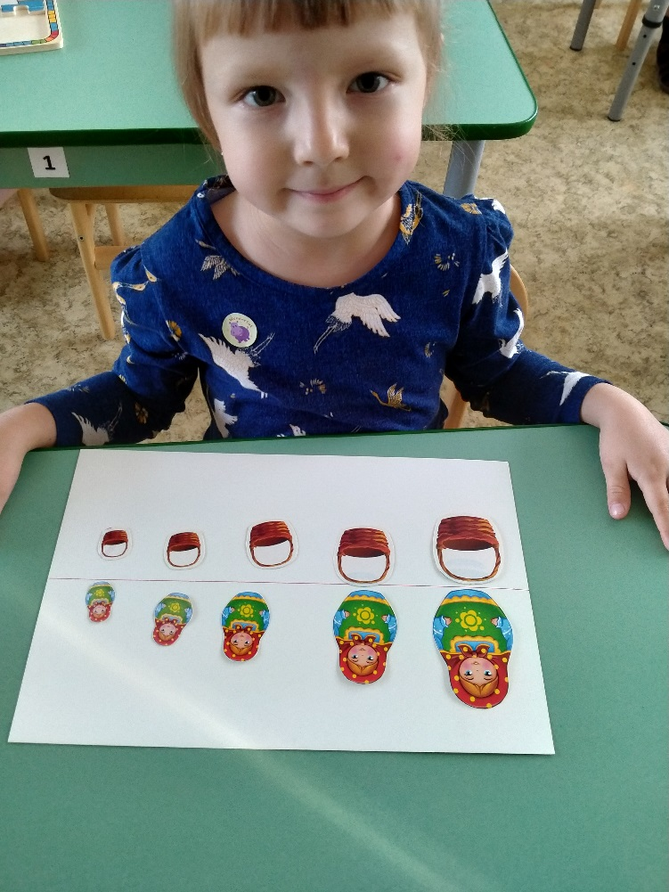
Игры на закрепление величин

Slide 12
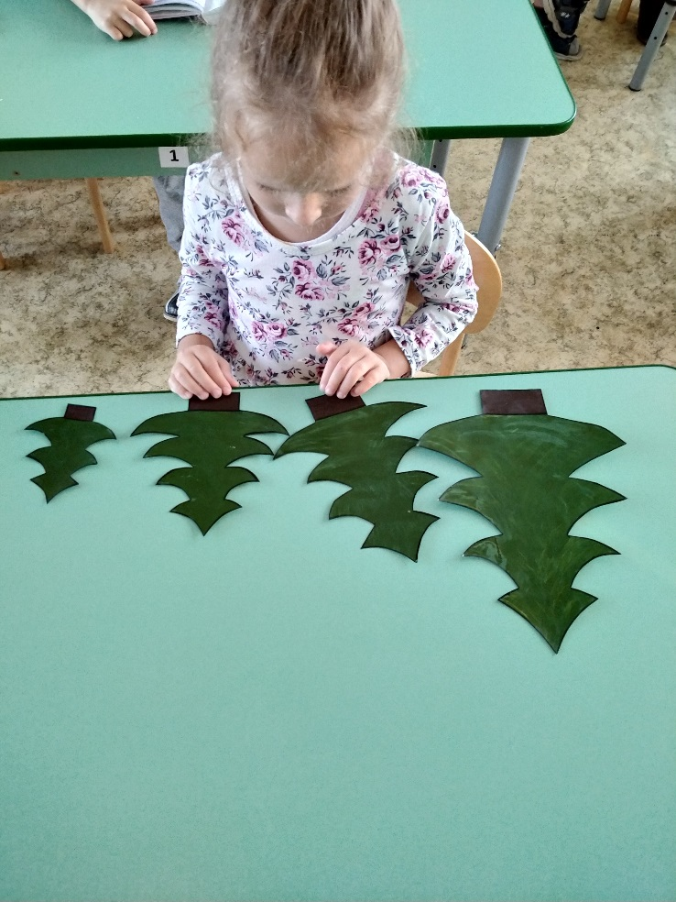
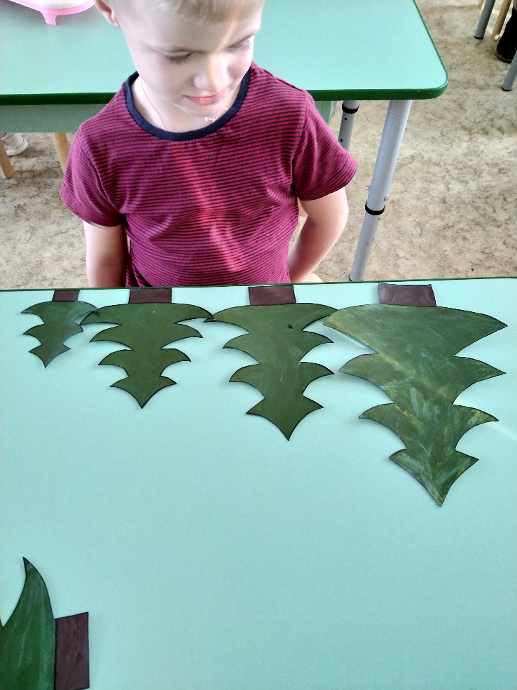
Игры на закрепление величин

Slide 13
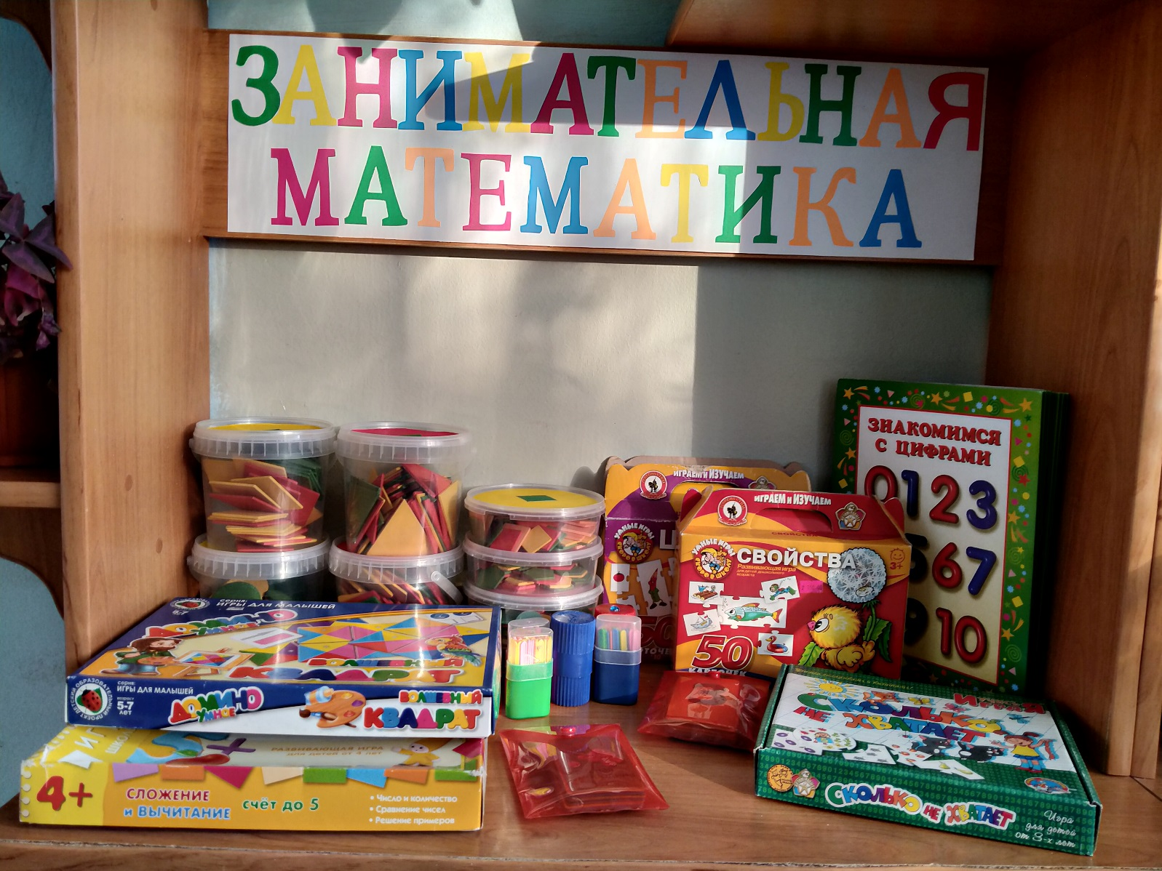
Математический уголок

Slide 14
Методические указания к проведению дидактических игр и упражнений:
1. Игра должна быть понятной, доступной, добровольной;
2. Правила игры должны быть точными, немногочисленными;
3. Подбор учебного материала должен соответствовать программе;
4. Легкие и трудные игры должны чередоваться;
5. Не следует проводить игры, требующие большой предварительной работы.

Slide 15
Notes:
Представление мастер-классов

